Slide 1
我的家乡--山西大同
高锦锦

Slide 2






CONTENTS
目录
历史
地理
政治
人口
文化
旅游名胜

Slide 3
大同_概要
描述大同的大体状态

Slide 4
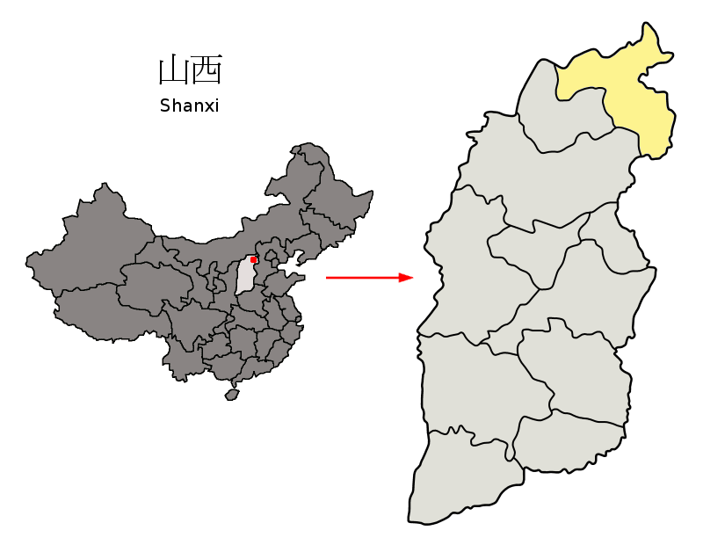
大同_概要
大同市，简称同、大，古称平城、云中，是中华人民共和国山西省下辖的地级市，经国务院批准的较大的市，中国九大古都之一，是山西省第二大城市，位于山西省北部，晋冀蒙三省区交界。市境西接朔州市，南毗忻州市，东南界河北省保定市，东达河北省张家口市，北邻内蒙古自治区乌兰察布市。地处黄土高原东北部，大同盆地北缘，西北为阴山山脉、西南为吕梁山脉，东南为太行山脉，东北遥望燕山山脉。桑干河横贯市境中部，御河自北向南流经城区并汇入桑干河。全市总面积14,056平方公里，人口340.64万，市人民政府驻平城区。大同是国家历史文化名城，曾是北魏首都，辽、金陪都“西京”，明、清九边军事重镇，素有“魏都”、“煤都”和“凤凰城”之称。京包、同蒲、大秦等铁路在此交会。

Slide 5
大同_历史
描述大同的历史过程

Slide 6
大同_历史
史前至战国
中华人民共和国
石器时代，阳高县古城镇许家窑村南有许家窑人是遗址，在大同城西青磁窑、小站、左云贾家窑、广灵洗马庄等地先后发现多处旧石器遗址。春秋为北方游牧民族（北狄）居住地。战国初为代国，后并入赵地。赵武灵王初设平城，隶属代郡。
北朝至隋唐
辽金元
明清
北朝至隋唐
史前至战国
中华民国
三国时期大同为乌桓、鲜卑等部族占据。两晋时，北部为鲜卑族地，南部为雁门郡地。北魏初期建都于此，称“代京”、“平城”。唐贞观十四年（640年）置云州，治定襄县，后改名云中县，即今大同市区。永淳元年（682年）废。开元二十年（732年）复置。天宝元年（742年）改云中郡。乾元元年（758年）复为云州。辽金元

Slide 7
大同_历史
中华民国
中华人民共和国
中华民国二年（1913年）5月置雁门道，治大同。民国十六年（1927年）废道后，大同为县，直属山西省。
北朝至隋唐
辽金元
明清
中华人民共和国
史前至战国
中华民国
1949年中华人民共和国成立后划归察哈尔省，并析大同城区设立大同市，为省辖市。1953年察哈尔省撤销，大同市划归山西省。1954年怀仁县和大同县合为大仁县并入。1964年怀仁县和大同县又分出。1993年7月，雁北地区撤销，原有辖县中的7县划归大同市。2008年，时任大同市长耿彦波大量拆除大同市区内违章建筑，五十多万市民因此被迫搬迁。但大同市容市貌焕然一新，在民众中评价颇高

Slide 8
大同_地理
描述大同的水文、地形地貌、矿产资源

Slide 9
单击此处添加大标题
坐标
东经112°34′──114°33′,北纬39°03′──40°44′。大同市北邻内蒙古自治区丰镇、凉城，东邻河北省阳原县，南接山西省朔州市和忻州市。
水文
矿产资源
地形地貌
市区三面环山，御河纵贯南北。中部、南部是广阔的平川（大同盆地），整个地势西北高东南低，一般海拔在千米以上。
动植物资源
水文
地形地貌
环境
境内主要河流有御河、十里河、口泉河、淤泥河。雨季河水暴涨，平时水量极少，但仍然给北京供水，较大水库有册田水库、赵家窑水库、石家寨水库（文瀛湖）。
矿产资源
矿产资源以煤为主，兼有瓷土、耐火粘土、玄武岩、石灰岩和石墨。煤炭储量大。还有铁，铜、金、铝、锌、磷等。煤炭全市含煤面积632平方公里，累计探明储量376.9亿吨。

Slide 10
大同_政治
描述大同的政治过程

Slide 11
大同_政治
大同市现辖4个市辖区、6个县。
市辖区：平城区、云冈区、新荣区、云州区
县：阳高县、天镇县、广灵县、灵丘县、浑源县、左云县
大同经济技术开发区是大同市设立的国家级经济技术开发区。
行政区划
卢东亮 谷明 张强 姚鸿波
现任领导人

Slide 12
大同_人口
描述大同的人口变化过程

Slide 13
大同_人口
根据2010年的第六次人口普查，全市常住人口为3318057人。
汉族占99.6%，少数民族包括回族、满族、藏族、苗族、朝鲜族等。
民族
大部分地区为北方晋语区大包片中的大同话，各县区口音稍有不同。
方言
大同市大多数户籍人口无宗教信仰。此外，分布有部分佛教、道教、伊斯兰教、基督教、天主教信仰群体。
宗教

Slide 14
大同_文化
描述大同的文化过程

Slide 15
大同_文化
包含图教育、地方特产、戏剧曲艺、影视
大同市现有两所高等院校。山西大同大学为省属综合性大学，包含经济、法学、教育学、文学、历史学、农学、理学、工学、医学、管理学、艺术学等11个学科，中文、化学、工程三个学科拥有硕士学位授予权
教育
地方名吃：大同刀削面、羊杂、油炸糕、大同铜火锅、凤临阁烧麦、莜面、广灵豆腐干、浑源凉粉、阳高杏脯等食材药材：大同黄花、恒山黄芪等
工艺品：大同煤雕、云冈绢人等
地方特产
数来宝是大同方言表演的曲艺形式，类似于相声。此外还有晋剧、二人台、北路梆子、耍孩儿、罗罗腔、道情等也是知名艺术形式。
戏剧曲艺
《中国市长》、《任逍遥》、《莫斯科离大同不远》、《江湖儿女》、《塞外有家》
影视

Slide 16
大同_旅游名胜
描述大同的著名景点

Slide 17

大同_旅游名胜
世界文化遗产
云冈石窟：位于大同西郊武周山北崖，建于北魏时期。
万里长城：万里长城大同段，有赵、秦、汉、明等长城遗存。
自然风景区
北岳恒山：五岳之一，国务院首批公布的全国重点风景名胜区之一
大同火山群、大同土林、浑源汤头温泉
博物馆
大同市博物馆

Slide 18
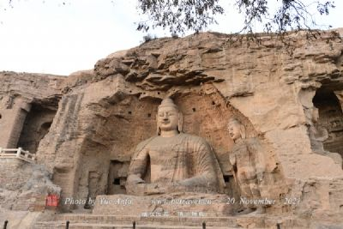
大同重要景点示例图-云冈石窟
云冈石窟位于大同市西16公里的武周山麓，武州川的北岸。石窟依山开凿，东西绵延一公里。现存主要洞窟45个，计1100多个小龛，大小造像51000余尊，它是我国规模最大的石窟群之一，也是世界闻名的艺术宝库。1961年国务院公布为第一批全国重点文物保护单位。云冈石窟是在北魏中期齐凿的。北魏经历了“太武灭佛”、“文成复法”。文成帝和平年间（460——465）云冈石窟开始大规模营造，到孝明帝正光五年（524）建成，前后计60多年。初由著名的高僧昙曜主持，“于京城西武州塞，凿山石壁，开窟五所”。现第16至20窟就是“昙曜五窟”。现存洞窟大部分凿于太和十八年（494）迁洛前。据《水经注》记载，当时“凿石开山，因岩结构，真容巨壮，世法所希。山堂水殿，烟寺相望，林渊锦镜，缀日新眺”。云冈石窟雕刻在我国三大石窟中以造像气魄雄伟、内容丰富多彩见称。最小的佛像2公分。最大的高达17米，多为神态各异的宗教人物形象。

Slide 19
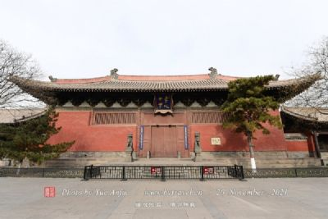
大同重要景点示例图-善化寺
善化寺(第一批国保)是我国现存辽、金时期布局最完整、规模最大的寺院建筑。据寺内金大定十六年(1176年)《大金西京大普恩寺重修大殿记》碑载：寺始建于唐开元年间，原名开元寺，五代后晋初易名大普恩寺。辽末保大二年(1122年)大部分毁于兵火，金天会六年(1128年)重建。明正统十年(1445年)始更今名。善化寺俗称南寺，坐北朝南，主要建筑依中轴线为天王殿、三圣殿、大雄宝殿，层层叠高。东有文殊阁(已毁)，西为普贤阁。院内建筑高低错落，主次分明。天王殿、三圣殿、大雄宝殿、普贤阁均为辽金时期原构。天王殿，现为山门，面阔五间，进深两间，单檐庑殿顶。是我国现存金代时期最大的山门。左右次间有明塑四大天王像，横眉怒目，姿态威严。三圣殿位于寺内中部，建于高约1.5米的砖砌台基之上。殿面阔五间，进深四间，单檐庑殿顶。檐下斗栱六铺作，单抄双下昂，重栱计心造。殿内采用减柱法。佛坛上的华严三圣为金代原塑，后人予以重粧。殿内两侧有金碑2通，其中金大定十六年(1176年)《大金西京大普恩寺重修大殿记》是南宋使金通问副使朱弁所撰，文字优美，书法苍劲古朴。

Slide 20
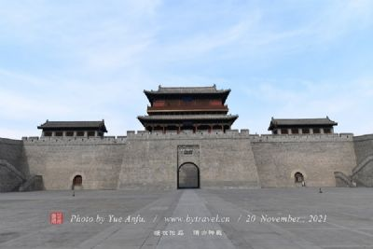
大同重要景点示例图-大同古城墙
大同城墙位于大同市中心区域，古城面积3.45平方公里，轮廓呈正方形。现存城墙是明代大将军徐达在汉、魏、唐、辽、金、元旧城基础上于明洪武五年（公元1372年）增筑起来的。城墙高14米，上宽12米，下宽18米，周长7.2公里，建有主城门四座，东曰和阳门、南曰永泰门、西曰清远门、北曰武定门，同时还建有护城河、吊桥、城楼、箭楼、月楼、望楼、角楼、控军台等一系列军事设施，是我国现存较为完整的一座古代城垣建筑。古城墙与护城河及环城公园如今已成为大同这座千年古都一道亮丽的风景。大同古城墙据明正德十年(1515)《大同府志》载，明洪武五年(1372)大将军徐达在唐、辽、金等旧土城基础上增筑新城，平面略呈方形，东西长1.8㎞，南北长1.82㎞，周长7.24㎞，面积3.28㎞2。原城设四门：东曰和阳、南曰永泰、西曰清远、北曰武定。四门之外有瓮城。整个城池的形制为东西略长的矩形城池。2008年开始对大同古城墙实施保护性修复，并构筑形成了重要遗存保护展陈体系。

Slide 21
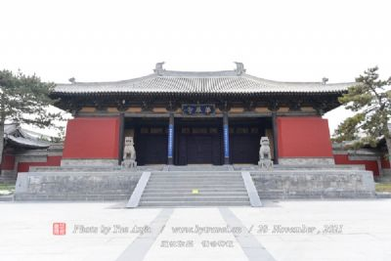
大同重要景点示例图-大同华严寺
华严寺位于大同市中心的大西街，是依据佛教的七大宗之一——华严宗的经典《华严经》而修建的，故名华严寺。寺内主要建筑有大雄宝殿（上寺）和薄伽教藏殿（下寺），其建筑、塑像、壁画、壁藏、藻井等，都是我国辽代艺术的典范。上华严寺俗称上寺，是以大雄宝殿为主体的一组建筑。进入山门，可见方门两侧门楣分别砖刻有“拈花笑”和“擎竹间”三字，均出自于佛家典故。大雄宝殿始建于辽代清宁八年（1062），保大二年（1122）毁于兵火。金代天眷三年（1140）在旧址重建，以后历代予以修补。大殿面宽九间，进深五间，面积1559平方米，是我国现存辽、金时期最大的佛殿，同时也是我国最大的佛殿之一（另一座是辽宁省义县奉国寺大殿）。殿内佛坛上塑有五尊佛像，人称五方佛。正中三尊为木雕，其余二尊及其他胁侍菩萨都是泥塑。佛坛两侧各塑十尊诸天像（0神），神情各异，身躯前倾。殿内四壁满布清代绘制的21幅巨型壁画，色彩艳丽，金碧辉煌，保存完好，面积在山西省寺院壁画中居第二位，仅次于芮城永乐宫。下华严寺座落于上寺的东南侧，以辽代建筑薄伽教藏殿为主，大同博物馆就设在下华严寺。

Slide 22
谢谢欣赏

